Slide 1


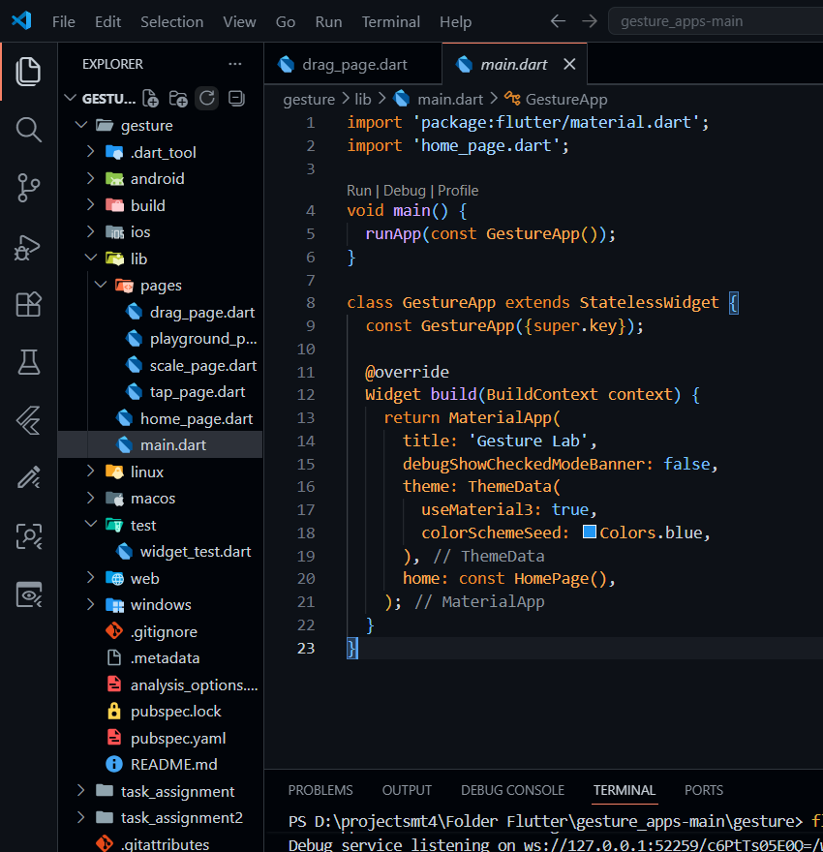
PRAKTIKUM MOBILE:
GESTURE
Disusun Oleh :
M. Anang Ma’ruf (E41240259)
Teknik Informatika Golongan A

Slide 2
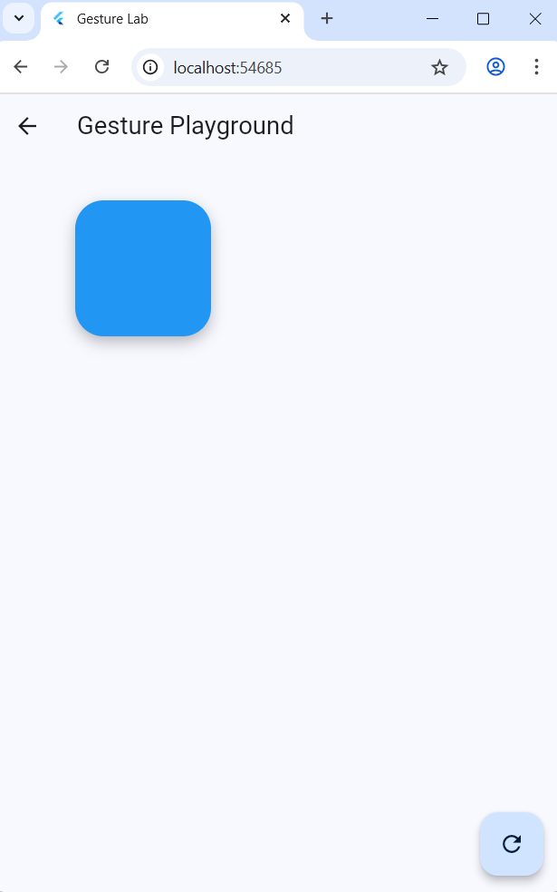
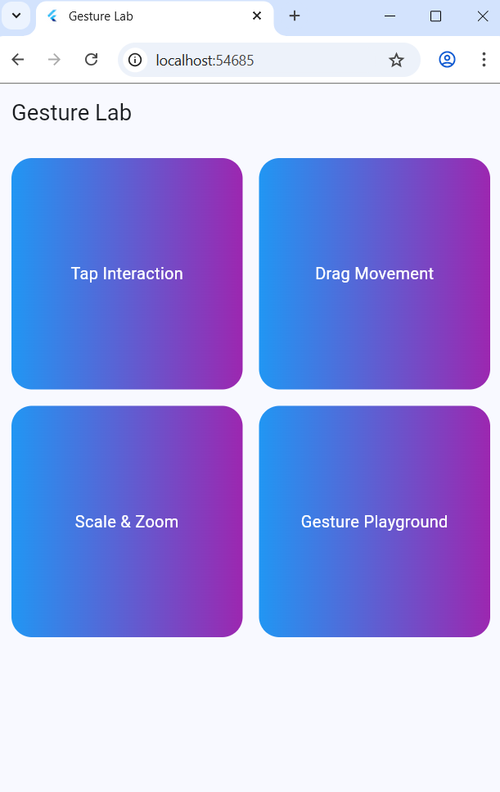
WORKSHOP
HASIL PRAKTIKUM GESTURE BERDASARKAN REFERENSI MINGGU KE-7
POKOK BAHASAN
SCREENSHOT
Memaparkan hasil praktikum gesture sesuai dengan referensi pertemuan minggu ke-7 mobile app
referensi : https://github.com/Aqshalikhsan
PENJELASAN
Menjelaskan tentang hasil praktikum dari masing-masing gesture yang telah dipraktikkan

Slide 3
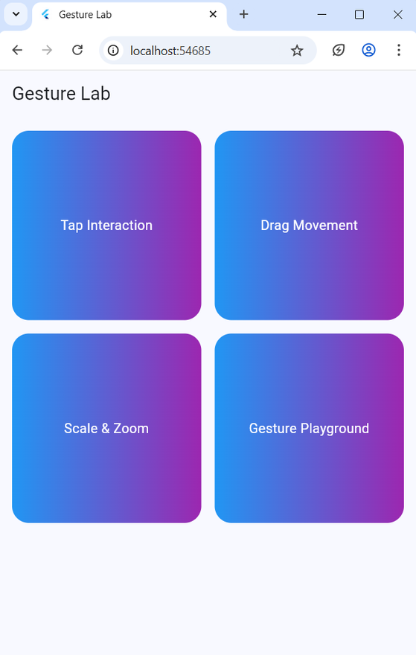
TUJUAN DAN
TAMPILAN AWAL
TUJUAN PRAKTIKUM
HASIL PRAKTIKUM
Mempelajari Gesture di Flutter
Memahami interaksi user seperti: Tap, Drag, Scale
Melatih penggunaan widget GestureDetector
Mengontrol UI secara dinamis dengan setState()
TAMPILAN AWAL
Halaman utama berupa Grid Menu (2 kolom)
Terdiri dari 4 pilihan : (1) Tap Interaction; (2) Drag Movement; (3) Scale & Zoom; dan (4) Gesture Playground
Setiap menu dapat diklik untuk masuk ke halaman demo

Slide 4
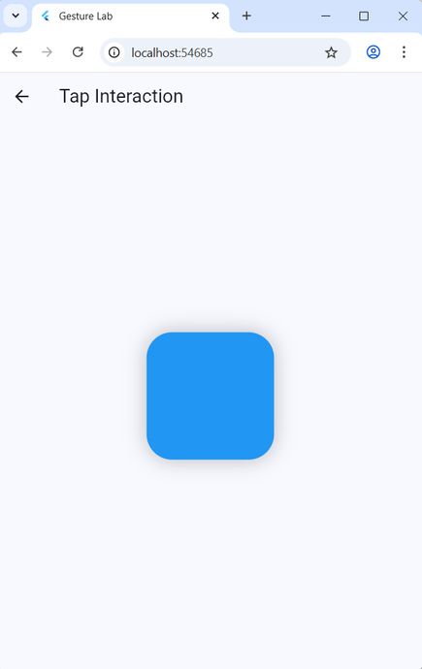
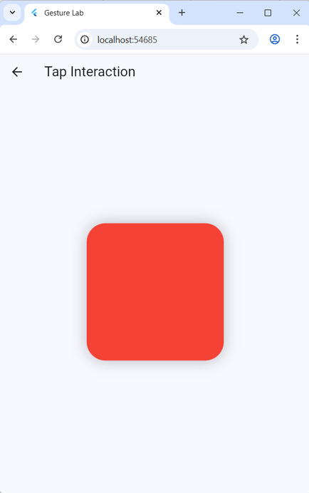
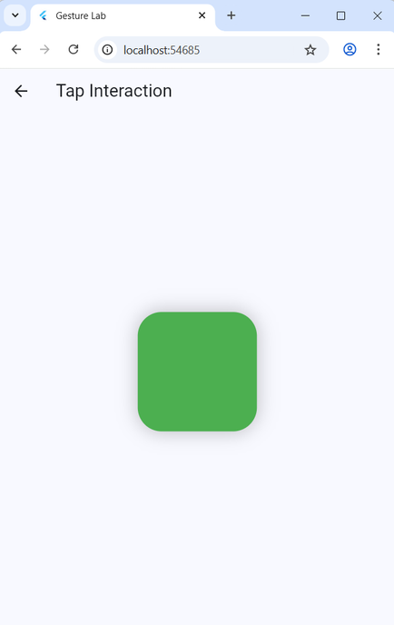
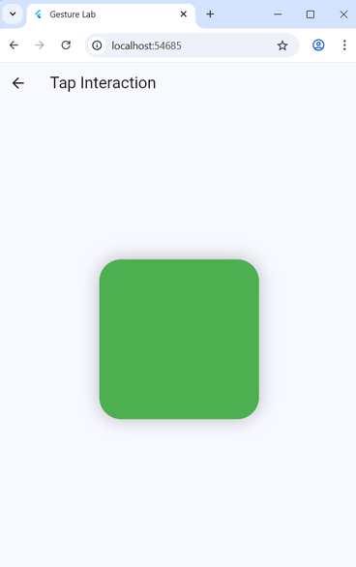
TAP
INTERACTION
HASIL PRAKTIKUM
FUNGSI
Tap Interaction bertujuan untuk mengenalkan gesture dasar dalam Flutter, seperti tap, double tap, dan long press, serta menunjukkan bagaimana setiap interaksi tersebut dapat memengaruhi tampilan antarmuka secara langsung.
INTERAKSI
Kita dapat mengetuk (tap) kotak untuk mengubah ukuran dan warna, melakukan double tap untuk mengganti warna menjadi hijau, serta menekan lebih lama (long press) untuk memperbesar ukuran kotak.
CARA KERJA SISTEM
Sistem memanfaatkan widget GestureDetector untuk mendeteksi berbagai jenis sentuhan dari kita. Setiap gesture akan menjalankan fungsi tertentu yang memanggil setState(), sehingga nilai properti seperti ukuran dan warna diperbarui, dan perubahan tersebut langsung ditampilkan pada UI secara real-time.

Slide 5

ALUR TAP
INTERACTION
(Pilih “Tap interaction”)
(Tampilan Awal)
(Tampilan setelah klik dua kali)
(Tampilan setelah klik satu kali)

Slide 6
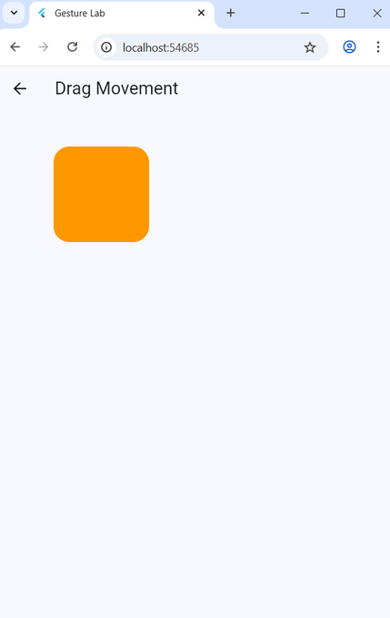
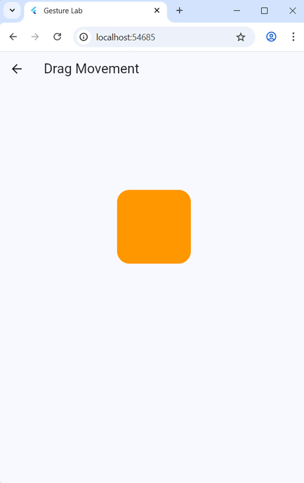
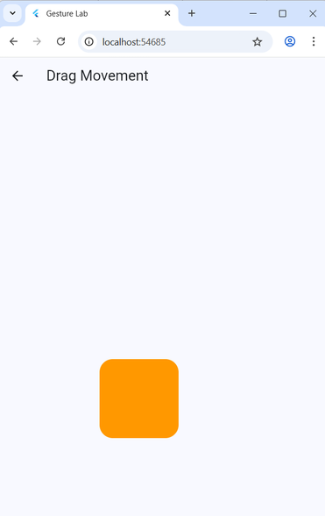
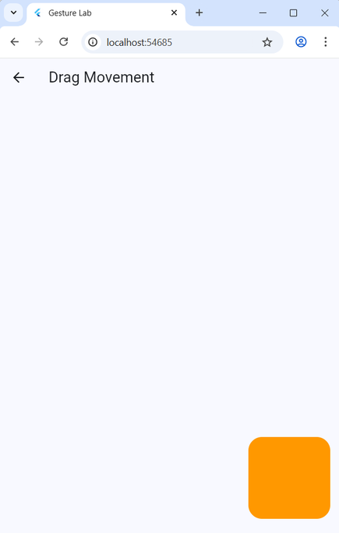
DRAG
MOVEMENT
HASIL PRAKTIKUM
FUNGSI
Drag Movement bertujuan untuk mempelajari bagaimana objek pada layar dapat digerakkan secara bebas melalui interaksi sentuhan, sehingga kita dapat memahami konsep dasar pergerakan (drag) dalam antarmuka Flutter.
INTERAKSI
Kita dapat menggeser (drag) box ke berbagai arah, baik ke kanan, kiri, atas, maupun bawah. Posisi box akan selalu mengikuti pergerakan jari kita secara langsung di layar.
CARA KERJA SISTEM
Sistem menggunakan event onPanUpdate pada GestureDetector untuk mendeteksi pergerakan jari. Setiap perubahan posisi akan dihitung berdasarkan pergeseran pada sumbu horizontal (x) dan vertikal (y), kemudian diperbarui menggunakan setState(), sehingga posisi box berubah secara real-time sesuai dengan gerakan kita.

Slide 7
ALUR
DRAG MOVEMENT
(Pilih “Drag Movement”)
Geser box sesuai pergerakan jari
Geser box sesuai pergerakan jari
Geser box sesuai pergerakan jari

Slide 8
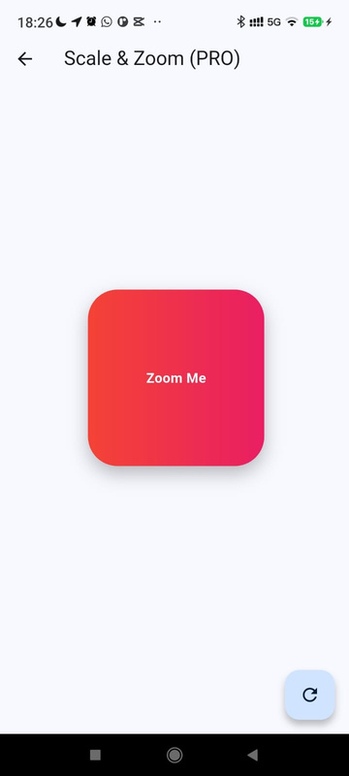
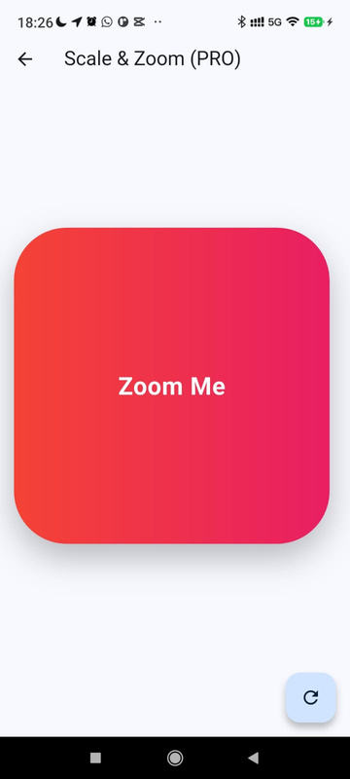
SCALE
& ZOOM
HASIL PRAKTIKUM
FUNGSI
Scale & Zoom bertujuan untuk mempelajari bagaimana objek dapat diperbesar, diperkecil, serta dipindahkan dalam satu interaksi yang lebih kompleks, sehingga kita dapat memahami konsep transformasi (skala dan posisi) Flutter.
INTERAKSI
Kita dapat melakukan pinch (cubitan) untuk memperbesar atau memperkecil objek (zoom in dan zoom out), menggeser objek dengan drag, serta menggunakan scroll mouse (pada desktop) untuk melakukan zoom secara lebih presisi.
CARA KERJA SISTEM
Sistem menggunakan onScaleUpdate untuk menangkap perubahan skala dan posisi secara bersamaan. Nilai scale mengatur ukuran objek, sedangkan focalPointDelta digunakan untuk menggeser posisi. Event scroll mouse dideteksi melalui Listener dan dikonversi menjadi perubahan skala. Seluruh perubahan diperbarui dengan setState() sehingga tampilan berubah secara real-time.

Slide 9
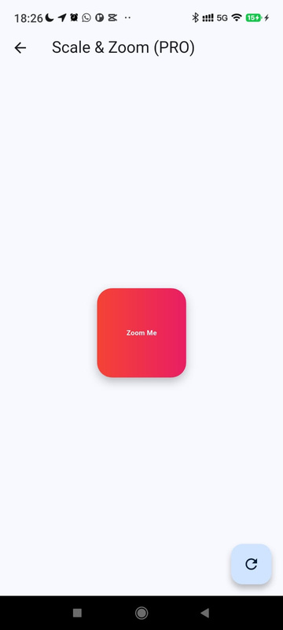
ALUR
SCALE & ZOOM
(Pilih “Scale & Zoom”)
(Tampilan box normal)
(Tampilan box setelah di perbesar)
(Tampilan box setelah diperkecil)

Slide 10
GESTURE
PLAYGROUND
FUNGSI
CARA KERJA SISTEM
Gesture Playground berfungsi sebagai media untuk menggabungkan berbagai jenis gesture dalam satu tampilan, sehingga kita dapat memahami bagaimana beberapa interaksi dapat bekerja secara bersamaan dalam satu widget.
Sistem menggabungkan beberapa event gesture seperti onTap, onDoubleTap, onLongPress, dan onScaleUpdate dalam satu GestureDetector. Perubahan warna, ukuran, dan posisi diatur melalui state yang diperbarui menggunakan setState(). Untuk gesture kompleks seperti drag dan zoom, sistem menggunakan data dari onScaleUpdate yang mencakup perubahan skala dan pergeseran posisi. Tombol reset berfungsi untuk mengembalikan semua nilai state ke kondisi awal, sehingga tampilan kembali seperti semula.
INTERAKSI
Kita dapat melakukan berbagai aksi pada satu objek, seperti tap untuk mengubah warna menjadi hijau, double tap untuk mengubah warna menjadi merah, long press untuk memperbesar ukuran, drag untuk menggeser posisi, serta pinch untuk melakukan zoom in dan zoom out. Selain itu, tersedia tombol reset untuk mengembalikan objek ke kondisi awal.

Slide 11
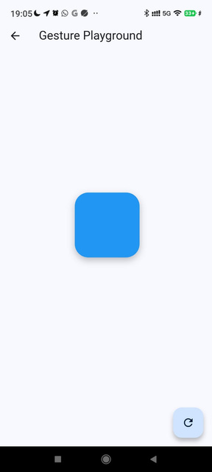
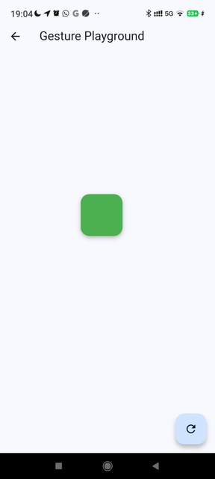
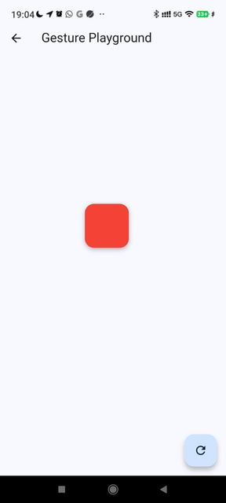
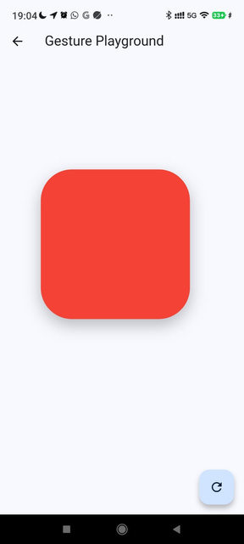
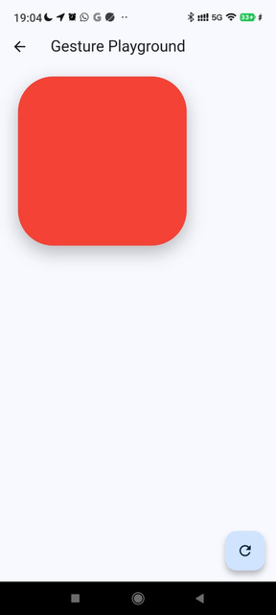
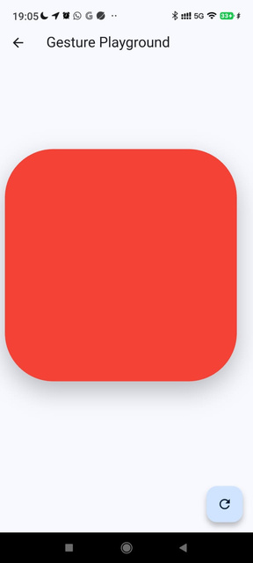
HASIL
GESTURE PLAYGROUND
(Pilih “Gesture Playground”)
(Tampilan awal)
(Tampilan Tap)
(Tampilan double tap)
(Tampilan Long Press)
(Tampilan Drag)
(Tampilan zoom)
(Tampilan ketika reset)

Slide 12
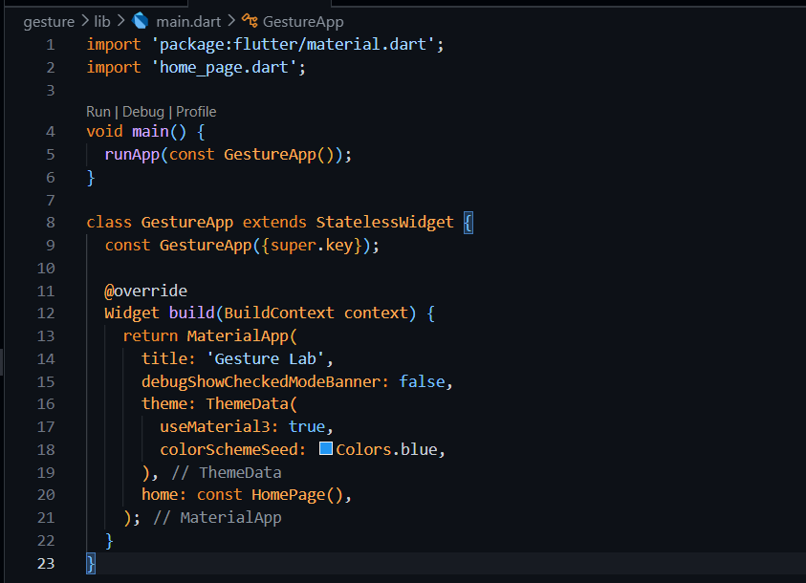
POTONGAN
KODE PENTING
main.dart
KODE PENTING
PENJELASAN
Kode ini adalah titik awal aplikasi Flutter. Fungsi main() memulai aplikasi dengan memanggil runApp() yang menampilkan widget utama GestureApp, sebuah StatelessWidget yang tidak menyimpan data internal. Di dalamnya, MaterialApp digunakan sebagai kerangka dasar untuk mengatur judul aplikasi, menonaktifkan banner debug, dan menerapkan tema Material Design 3 dengan warna utama biru, sekaligus menentukan HomePage sebagai halaman pertama yang muncul saat aplikasi dijalankan.

Slide 13
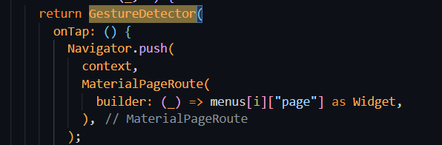
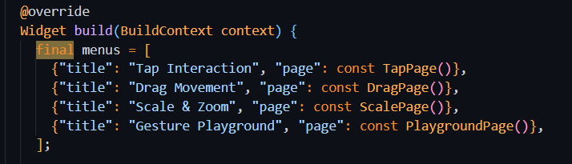
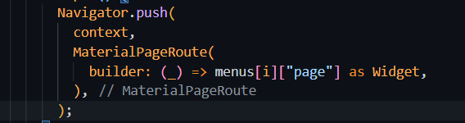
POTONGAN
KODE PENTING
home_page.dart
KODE PENTING
Fungsinya mendeteksi klik pada menu.
PENJELASAN
Fungsinya menyimpan daftar menu untuk navigasi ke setiap halaman gesture.
Variabel menus digunakan untuk menyimpan daftar halaman yang tersedia dalam aplikasi, lengkap dengan judul dan tujuan navigasinya. Ketika kita menekan salah satu menu, Navigator.push() akan dijalankan untuk berpindah ke halaman yang dipilih. Interaksi ini dideteksi menggunakan GestureDetector dengan event onTap, sehingga setiap kotak menu dapat diklik dan berfungsi sebagai navigasi antar halaman.
Fungsinya berpindah halaman saat menu ditekan.

Slide 14

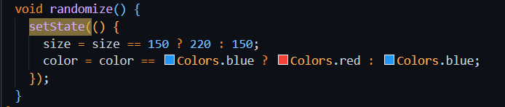
POTONGAN
KODE PENTING
tap_page.dart
KODE PENTING
PENJELASAN
Pada halaman ini, berbagai jenis gesture dasar seperti tap, double tap, dan long press diimplementasikan dalam satu widget. Event onTap digunakan untuk mengubah ukuran dan warna objek, onDoubleTap untuk mengubah warna menjadi hijau, dan onLongPress untuk memperbesar ukuran objek. Semua perubahan ini dikontrol menggunakan setState(), sehingga setiap interaksi langsung memperbarui tampilan secara real-time.
Klik 1x → mengubah ukuran & warna.
Klik 2x → mengubah warna.
Tekan lama → akan memperbesar ukuran.
Fungsinya mengupdate tampilan secara real-time saat state berubah.

Slide 15

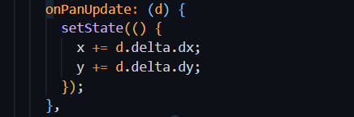

POTONGAN
KODE PENTING
drag_page.dart
KODE PENTING
PENJELASAN
Kode drag_page berfokus pada pergerakan objek di layar dengan memanfaatkan koordinat x dan y sebagai posisi. Event onPanUpdate digunakan untuk mendeteksi pergerakan jari pengguna, lalu nilai pergeseran (delta) ditambahkan ke posisi sebelumnya. Widget Positioned kemudian menggunakan nilai tersebut untuk menentukan posisi terbaru objek, sehingga box dapat bergerak mengikuti arah drag secara dinamis.
Fungsinya menyimpan posisi box (horizontal & vertikal).
Fungsinya menggerakkan box mengikuti jari user.
Fungsinya menentukan posisi box di layar.

Slide 16

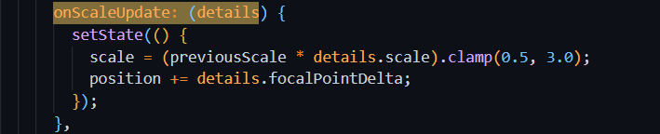

POTONGAN
KODE PENTING
scale_page.dart
KODE PENTING
PENJELASAN
Halaman ini menggabungkan konsep zoom dan pergeseran objek. Variabel scale digunakan untuk mengatur ukuran objek, sedangkan position untuk mengatur letaknya. Event onScaleUpdate memungkinkan sistem membaca perubahan skala dan posisi secara bersamaan, lalu diterapkan menggunakan Transform.scale dan Transform.translate. Selain itu, Listener digunakan untuk mendeteksi scroll mouse pada desktop, sehingga kita dapat melakukan zoom menggunakan roda mouse.
Fungsinya menyimpan ukuran (zoom) dan posisi object.
Fungsinya mengatur zoom + geser dalam satu gesture.
Fungsinya menangkap scroll mouse untuk zoom (desktop).

Slide 17

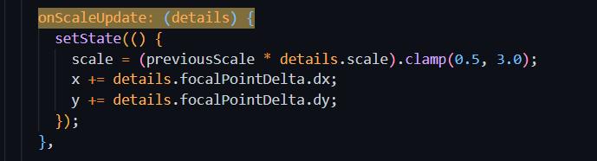
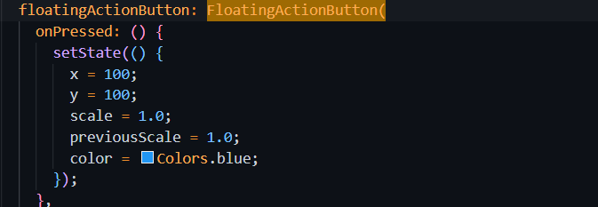
POTONGAN
KODE PENTING
playground_page.dart
KODE PENTING
PENJELASAN
Pada halaman ini, berbagai gesture digabungkan dalam satu widget untuk menunjukkan interaksi yang lebih kompleks. Gesture seperti tap, double tap, dan long press digunakan untuk mengubah warna dan ukuran, sedangkan onScaleUpdate menangani kombinasi drag dan zoom sekaligus. Semua perubahan disimpan dalam state dan diperbarui menggunakan setState(). Selain itu, tombol FloatingActionButton berfungsi untuk mereset semua nilai ke kondisi awal, sehingga kita dapat mengulang interaksi dari awal.
Fungsinya menggabungkan berbagai gesture dalam satu widget.
Fungsinya menghandle drag + zoom sekaligus.
Fungsinya mereset semua kondisi ke awal.

Slide 18
KESIMPULAN
PRAKTIKUM
Workshop Mobile Minggu ke-7 : Gesture
KESIMPULAN
Pada minggu ke-7 ini, saya mempelajari berbagai jenis gesture di Flutter melalui praktikum “Gesture Lab”. Saya belajar bagaimana cara mendeteksi interaksi pengguna, seperti tap, double tap, long press, drag, dan pinch/zoom, serta bagaimana menggabungkan semua gesture dalam satu tampilan.
Dari praktikum ini, saya memahami bahwa setiap gesture bisa memicu perubahan UI secara langsung menggunakan setState(). Saya juga belajar pentingnya mengatur posisi dan skala objek untuk membuat interaksi yang responsif dan intuitif. Dengan mempraktikkan gesture dari yang sederhana hingga gabungan kompleks, saya menjadi lebih paham cara membuat aplikasi mobile interaktif yang mampu merespon sentuhan pengguna dengan tepat.
Secara keseluruhan, praktikum ini memperkuat pemahaman saya tentang manajemen state, koordinat, transformasi, dan responsivitas UI, yang menjadi dasar penting dalam pengembangan aplikasi mobile modern.

Slide 19
TERIMA KASIH
Disusun Oleh:
Nama : M. Anang Ma’ruf
NIM : E41240259
PRODI : Teknik Informatika
Golongan : A

